Slide 1




病理细胞实例分割
王梓霖 樊翔宇
刘书良 王晓圉

Slide 2










1 2 3
模型选择和训练
目录
可视化web页面
CONTENTS
数据可视化部分

Slide 3










chapter 1
模型选择和训练

Slide 4
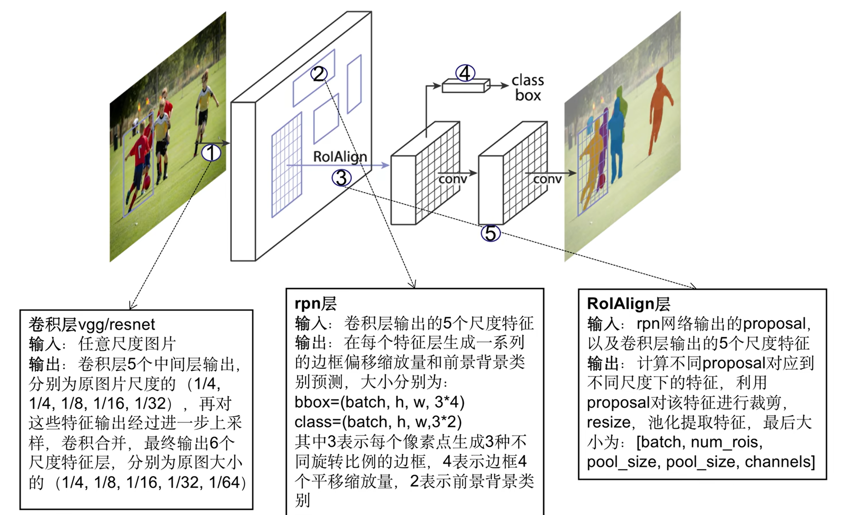


Mask R-CNN简单介绍
Mask R-CNN基本结构：
在faster rcnn上增加了一个分割分支

Slide 5
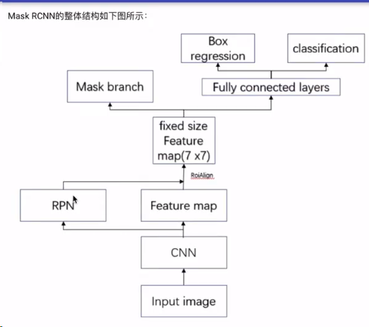
Mask R-CNN整体结构和流程
1.输入要处理的图片。 2.将图片送入到 CNN 特征提取网络得到特征图。 然后对特征图的每一个像素位置设定固定个数的 ROI （对应于在 FasterRCNN 中的 Anchor ),然后将 ROI 区域送入 RPN 网络进行二分类（前景和背景）以及坐标回归，以获得精炼后的 ROI 区域（对应于 FasterRCNN 中的候选区域）。 3.对上个步骤中获得的 ROI 区域执行 ROIAlign 操作（是对 ROIPooling 的改进），即先将原图和 feature map 的 pixel 对应起来，然后将 feature map 和固定大小的 feature 对应起来。 4.最后对这些 ROI 区域进行多类别分类，候选框回归和引入 FCN 生成 Mask ，完成实例分割任务。
整个过程中与 FasterRCNN 中不同的是 ROIAlign 和分割分支，其他都是相同的

Slide 6
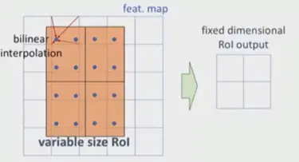
RoI Align算法原理
RoI Pool和RoI Align作用均是将候选框对应的特征图找出，之后将不同大小比例特征图处理为固定大小，从而能输入到后续大小固定的网络中。在Faster RCNN中，在将feature map映射到原图像上时，由于RoI Pooling的操作存在量化的过程，会引入像素偏移现象，导致RoI无法精确地映射到原图上。
该算法通过双线性插值的方法确定了原图像感兴趣区域每个像素的特征值，避免了量化操作带来的误差，从而提高了预测框和掩膜的精确度。

Slide 7
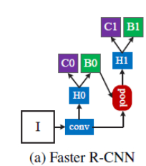
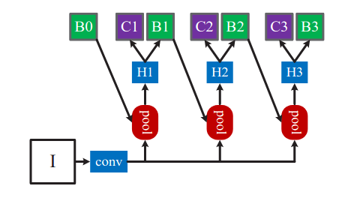
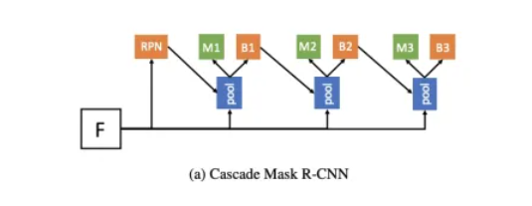
Cascade R-CNN
i区域是fasterrcnn的主干网络，它能生成一张特征图，然后做一次卷积操作再生成一张特征图。
B0是RPN（ Region Proposal Network ）网络，会在原图像上生成各种感兴趣的框机器觉得框里有东西的，也叫候选框，mask rcnn里叫roi。
把proposal Bbox B0和特征图交给roi pooling
H1就是对各proposal进行回归和分类得到class1和回归后的BBoxB1参与下一段的 roipooling

Slide 8
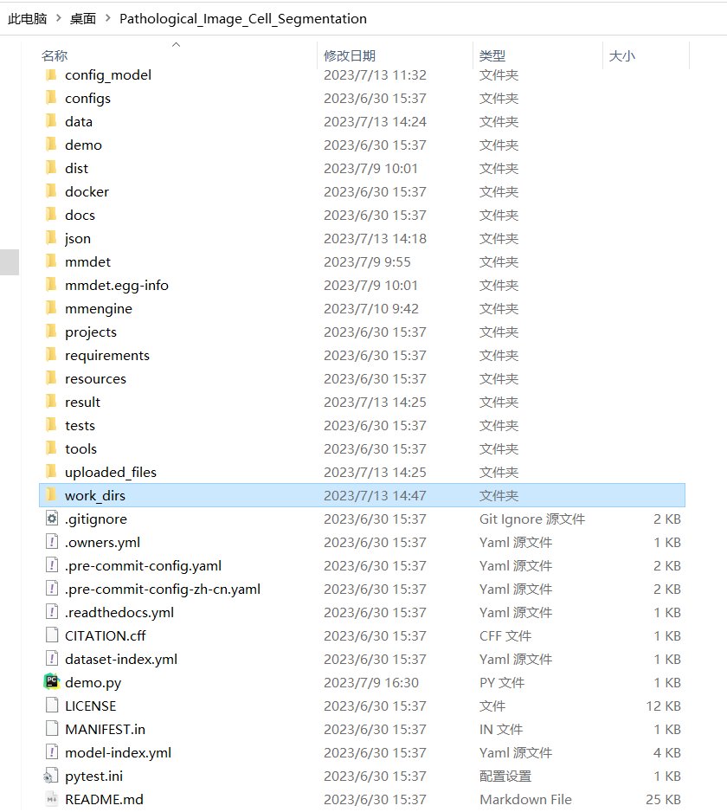
所有模型介绍
全部工程的文件夹目录
项目代码上传github网址：https://github.com/LiuShuLiang-cn/Pathological_Image_Cell_Segmentation
Notes:
这个命名很重要，因为后面的前端要从固定文件夹里取数据取文件。
json
所有日志的json文件放在'./json' , json下的文件暂时命名为log.json -----> 主要用来画出我们需要的折线图
data
数据文件放在'./data'，所有命名格式要求参考样例
-----> 没找到合适的方法来修改CoCoDataSet
config_model
所有配置文件放在 './config_model' ----> 主要来进行测试和训练的，尽量不要用平台的提供的继承配置文件，没有测试是否可以
result，uploaded_files
手动创建 './result'、'./uploaded_files'
-----> 缓存一下数据信息
work_dirs
训练后的权重文件放在'./workdirs'
-----> 可以找到代码修改

Slide 9
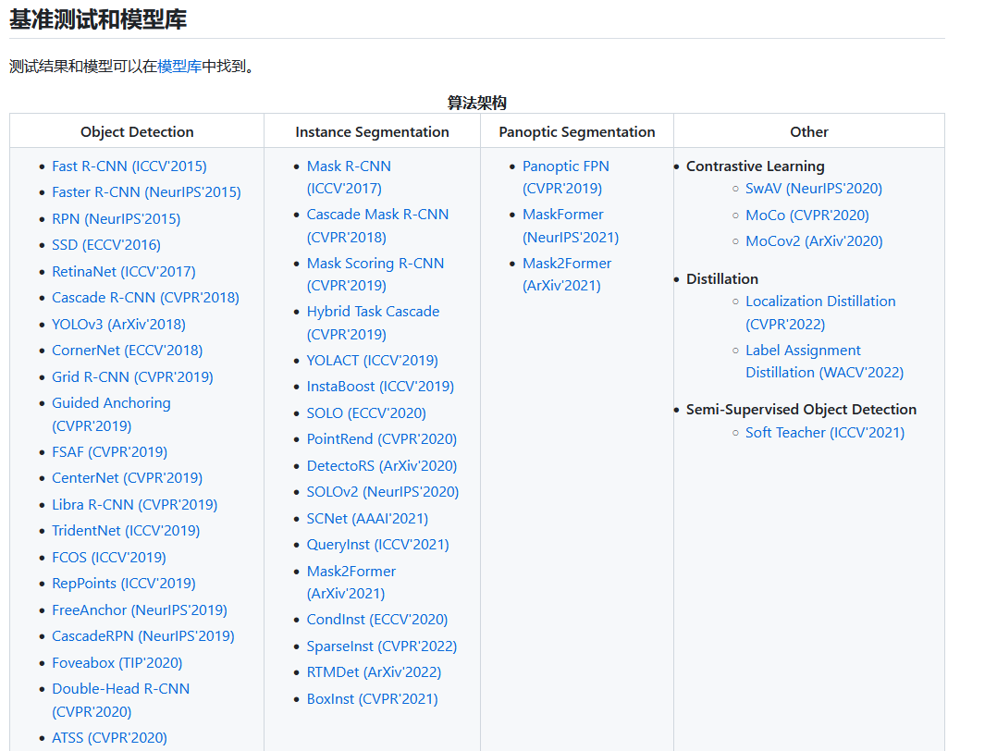
所有模型介绍
Mask R-CNN、Cascade Mask-RCNN、Condinst是实例分割中近些年来比较优秀的模型。它们在目标检测和实例分割任务上取得了显著的成果，在刚刚结束的计算机视觉课上，我们也已经尝试过这几种模型了。
Notes:
当时，cascade r101层带来的效果是在小物体的识别上识别效果非常优秀，细胞上可能效果也不错

Slide 10
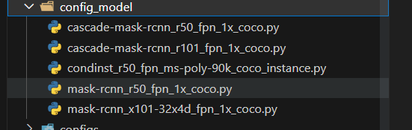
所有模型介绍
Mask R-CNN r50和r101
Cascade Mask-RCNN r50 r101
Condinst r50

Slide 11
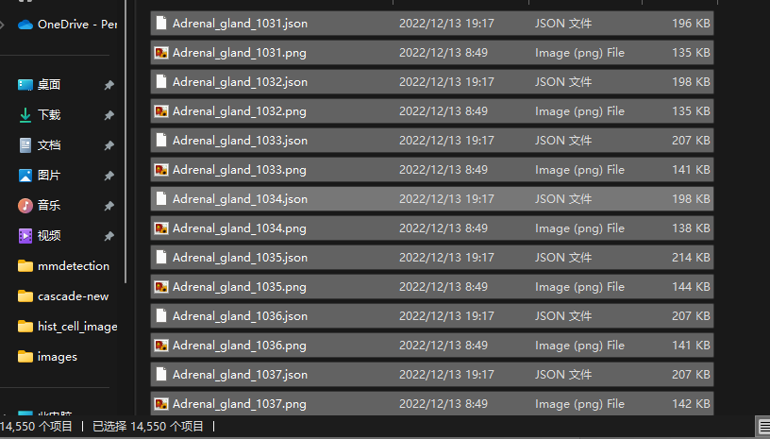
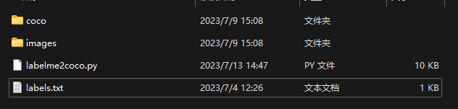
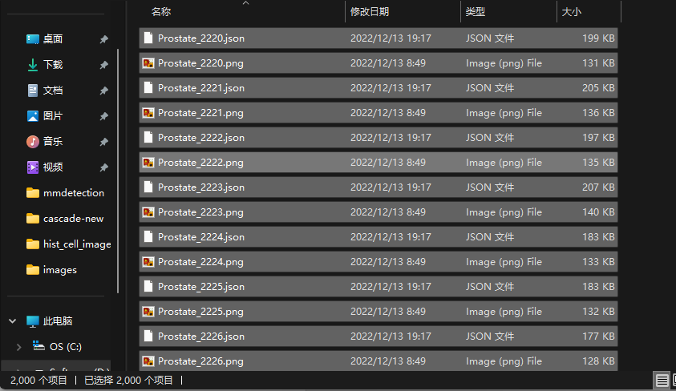
数据处理
所有数据集。
7275张图片数据量很大，源数据是labelme格式。经过json类遍历查看，共有5类。
Notes:
选取后1000张图片作为本次训练的数据集。下面是label转化coco标准数据集的过程。
因为只是选取了1000张 其中第5类占数据集总数的极少数，所以在最终训练结果里第五类效果会很差。

Slide 12
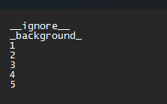
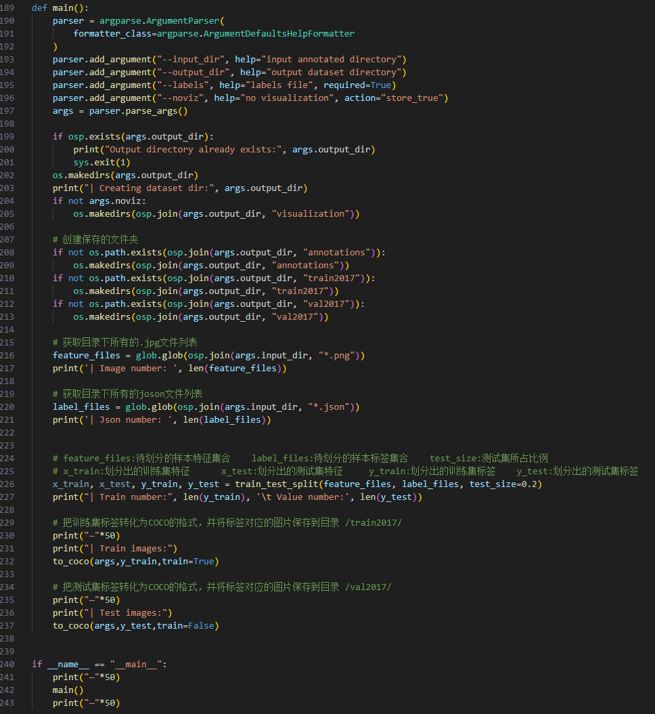
数据处理
写一个txt文本存储有多少个类
根据以上background将会被存为第0类。
根据txt文本里的类，在labelme数据集里找到相对应的类，生成标准的coco数据集的train2017.json和val2017.json。把对应的图片存在对应的train集和val集以jpg的格式存储。

Slide 13
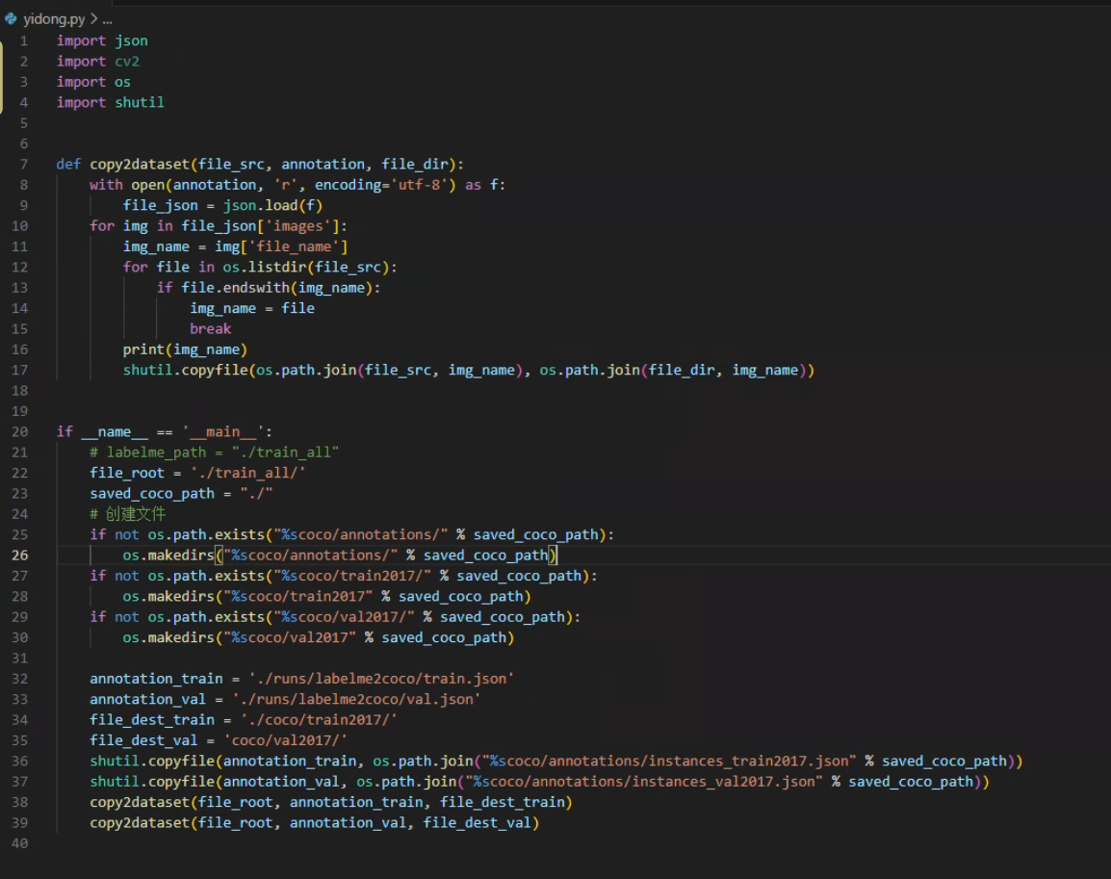
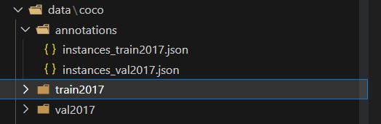
数据处理
Labelme转coco
并分割数据集
labelme2coco ./train_all --train_split_rate 0.8
生成coco格式json文件
使用yidong.py创建coco文件
Notes:
Test_size=0.2则本次转化过程0.8为训练集，0.2为测试集即800张训练图片，200张测试图片。
获取目录下image里的png文件和json文件，创建标准的coco文件格式，生成标准的coco数据集。

Slide 14
chapter 2
可视化web页面

Slide 15

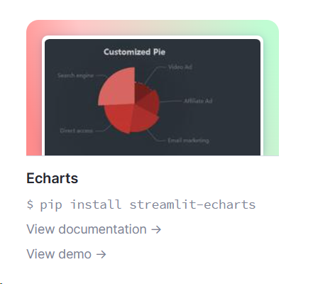
Streamlit平台
Streamlit
组件支持
该系统可视化采用streamlit平台展示数据
平台支持很多可视化组件
D3和echarts都在支持列表中
平台也提供示例代码，好上手

Slide 16
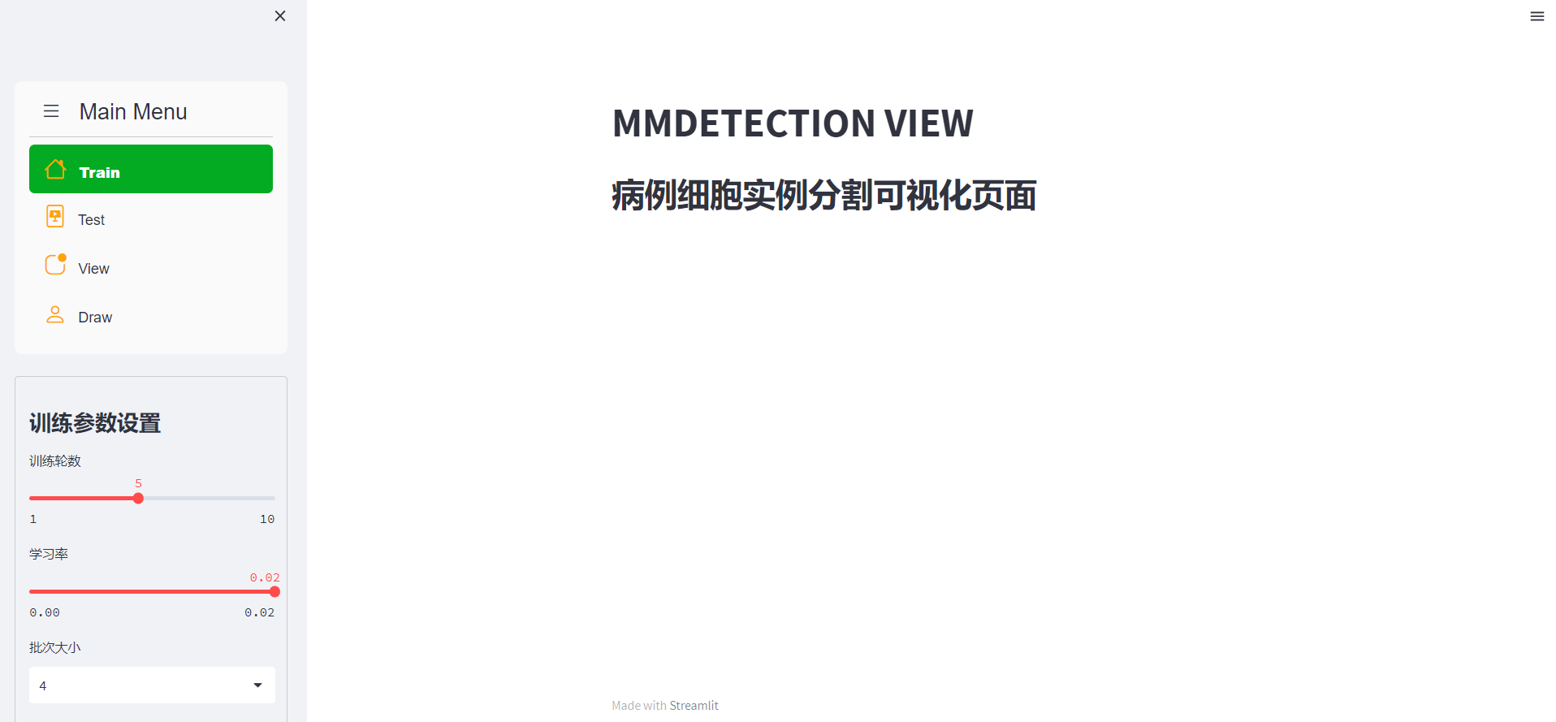
训练页面
主要分为4个页面，采用功能按钮来切换页面。默认页为训练页面

Slide 17
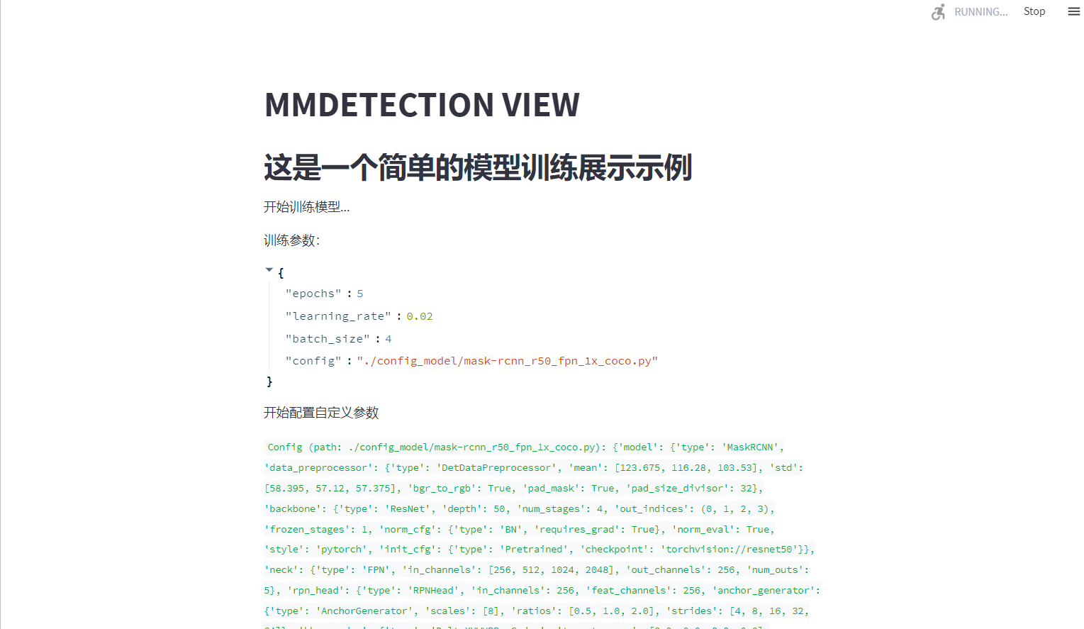
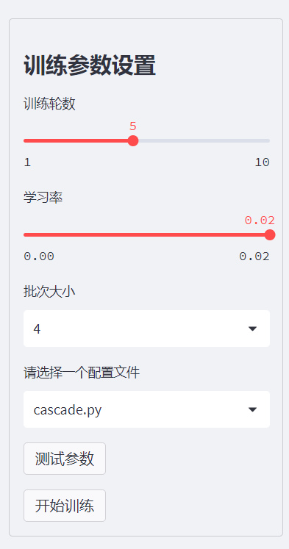
模型训练页面
训练页面包含有参数设置和训练过程展示细节页面。由于使用mmdection平台训练，所以无法进行底层参数修改，对于可以修改的参数做出了相应的可视化选择，比如学习率和轮次，也可以通过切换配置来训练不同的模型，训练过程的各种参数也会随着训练进度展示在主页面上。
Notes:
训练之前需要把数据按要求放在指定位置并采取固定命名即可，对于coco类别信息手动处理，在数据处理那一节有介绍。
下拉框 配置文件是做的遍历文件夹函数，可以选用不同的模型配置文件进行训练。

Slide 18
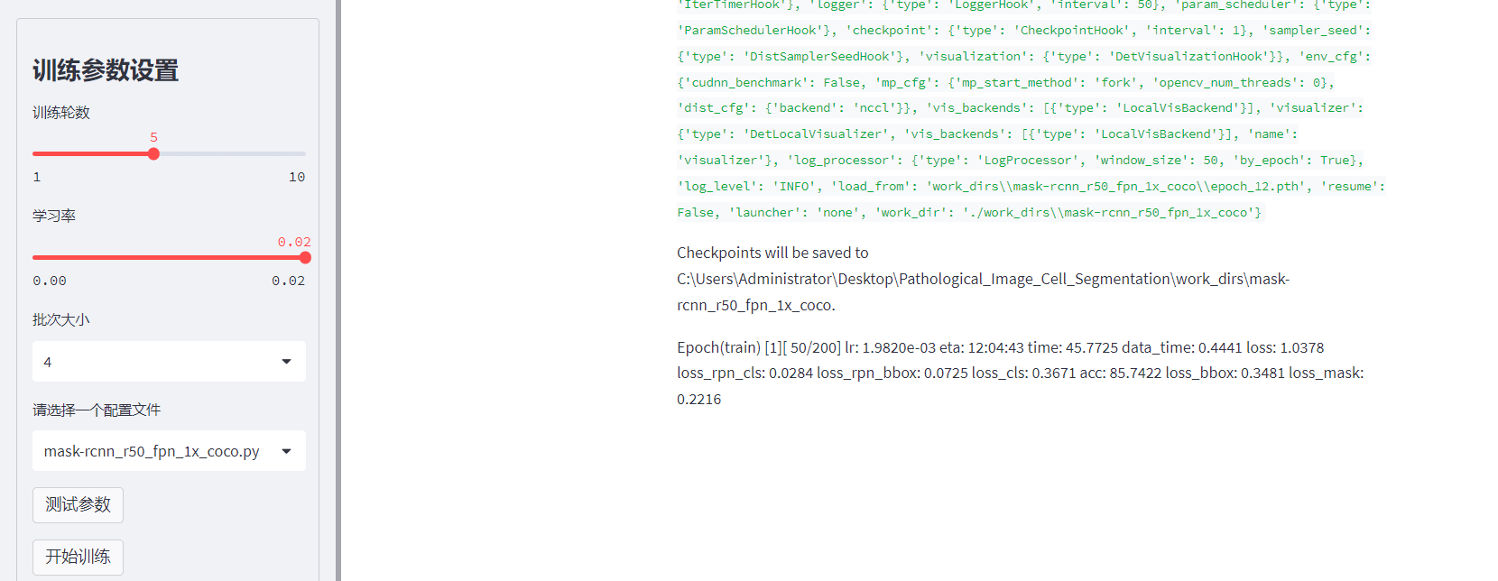
模型训练页面
调整好参数以后，模型就可以训练了，在右侧的显示面板上，也可以显示模型所选的所有参数。
右边页面可以动态显示训练过程，训练一轮展示一轮
Notes:
当我们以该参数进行训练时，记录所选的参数都将封装起来传入模型训练，并显示到屏幕上
不需要回到python程序里检索，很方便 这里就不展示所有训练完成后的结果，因为非常漫长

Slide 19
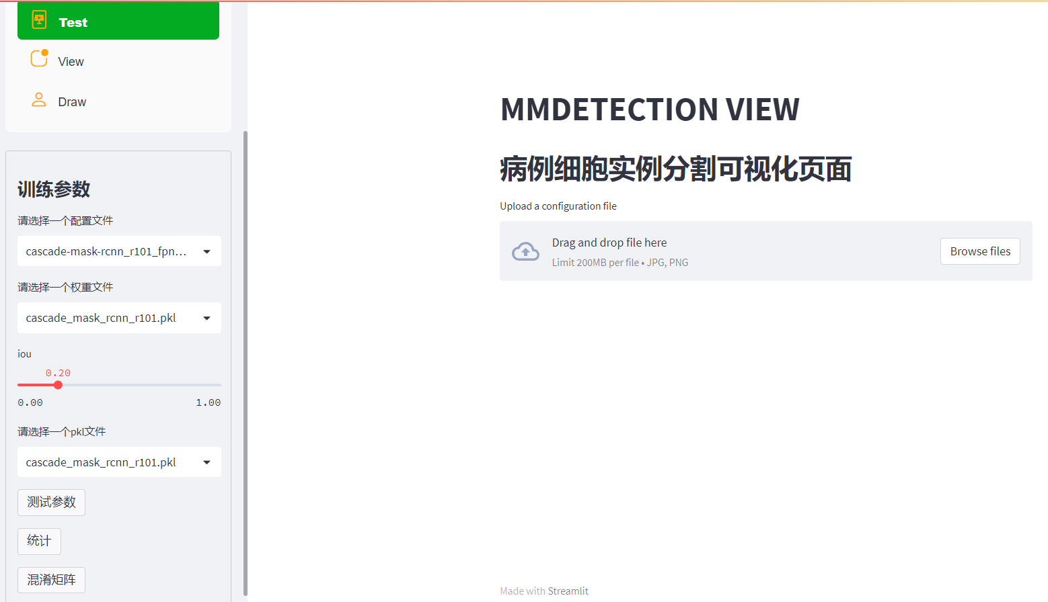
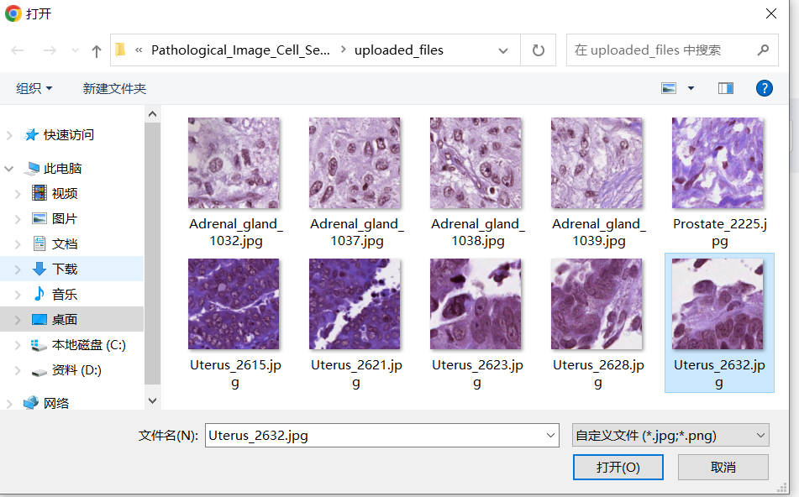
测试页面
第二页为测试页面
侧边栏为各项参数选择以及相应的操作，可以实现的功能有 统计预测图片中细胞种类及个数 绘制混淆矩阵的功能。
选取图片限定在jpg png中

Slide 20
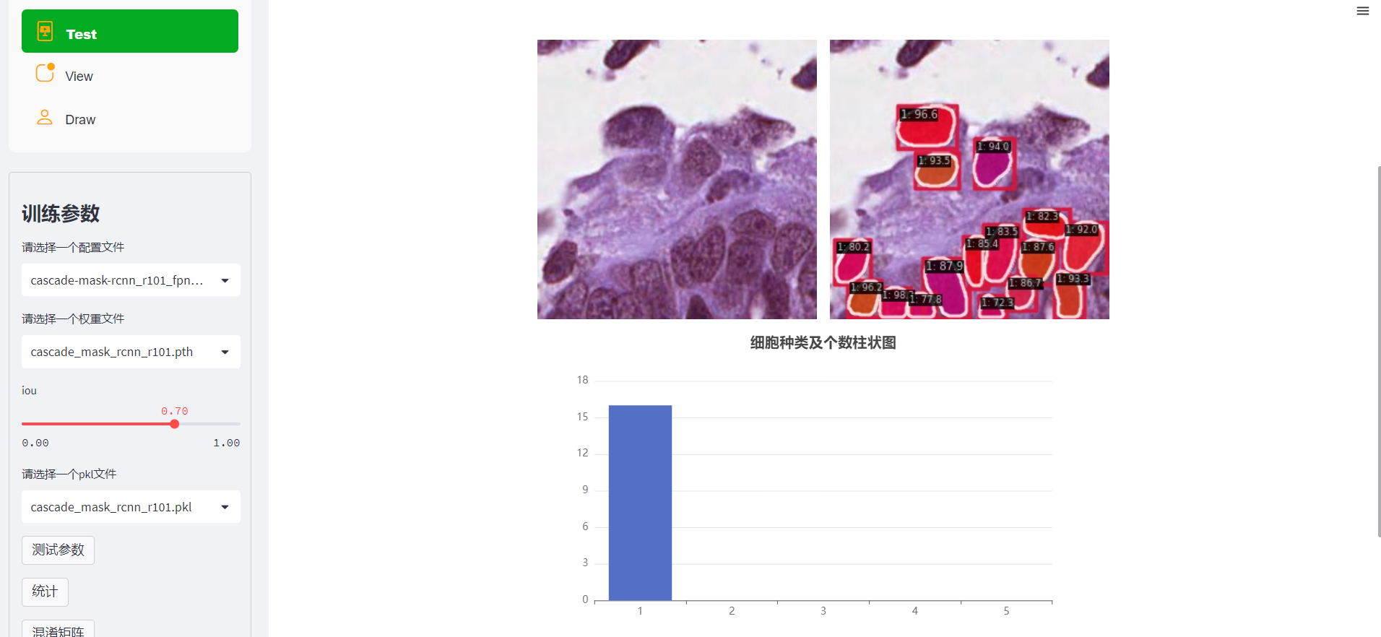
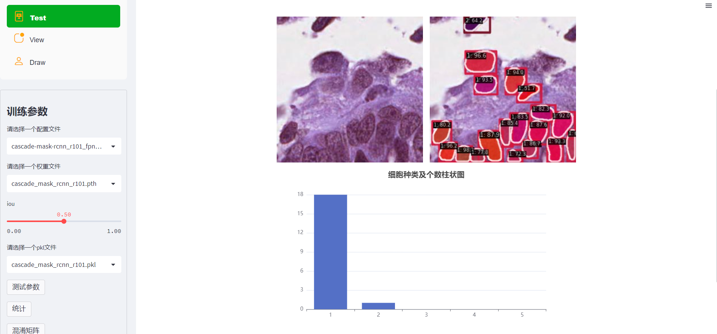
测试页面
如图所示，当选取配置文件和合适的权重文件和不同的阈值时可以显示不同的预测结果及直观的柱状图。
预测也可实现自定义iou阈值。
Notes:
同样的，配置文件和权重文件是靠遍历文件夹实现的，需要放在合适的位置。

Slide 21
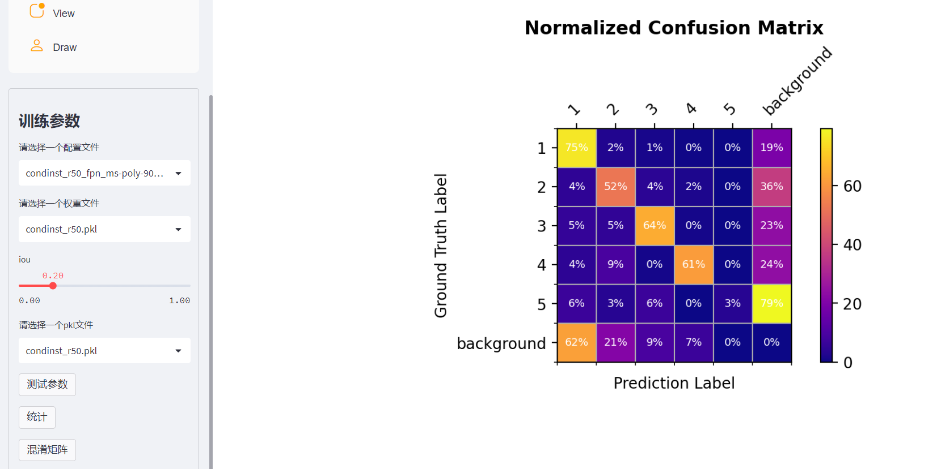
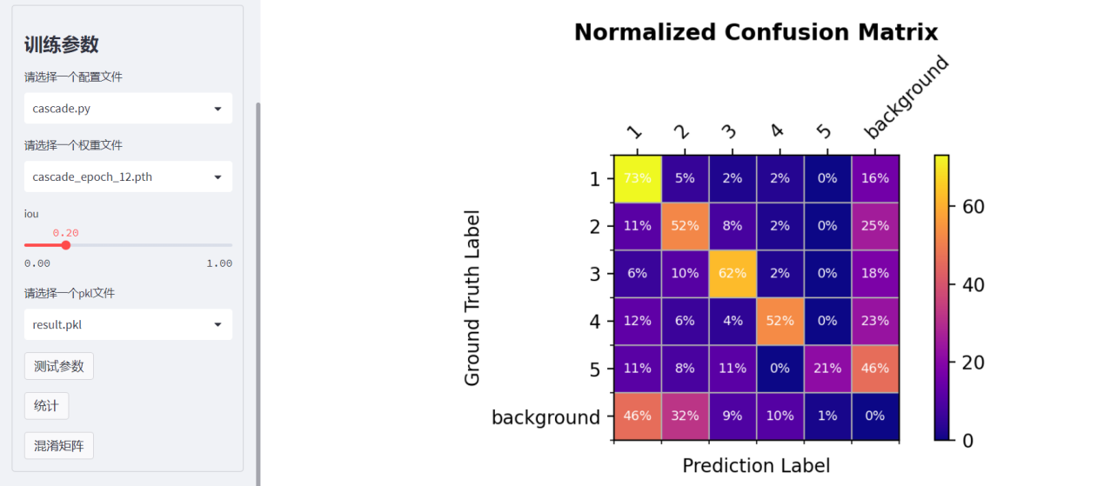
测试页面
第二个是直接展示混淆矩阵：这里配置文件，权重文件和pkl文件需要一一对应
绘制混淆矩阵需要pkl文件，这里原本实现细节混淆矩阵的绘制采用的是mmdection平台中的命令“python tools/analysis_tools/confusion_matrix.py work_dirs\cascade-mask-rcnn_r50_fpn_1x_coco\cascade-mask-rcnn_r50_fpn_1x_coco.py work_dirs\cascade-mask-rcnn_r50_fpn_1x_coco\cascade-new\result.pkl”，
Notes:
绘制混淆矩阵，我们提前把训练过程中的pkl文件、配置文件以及权重文件放到相应的work_dir和config_model,我们只需要把文件放到对应的文件的夹即可在页面中展示出来，方便选择。（文件夹不存在会自动创建）
Pkl文件的得出
Val跑了一遍
数据集太小 第五类也太小所以出现了失真
然后，我们需要用模型推理验证集中的所有图片，并获取检测结果，具体操作为： 运行tools/test.py并获得 检测结果results.pkl 文件:
我们是怎么做的呢

Slide 22
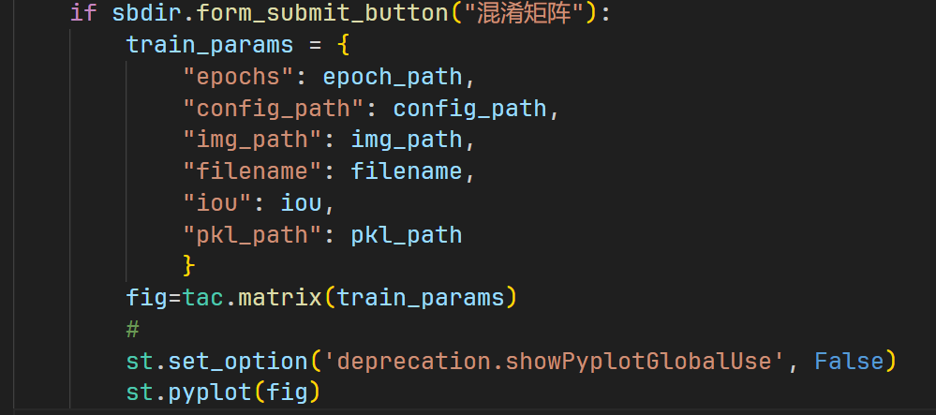
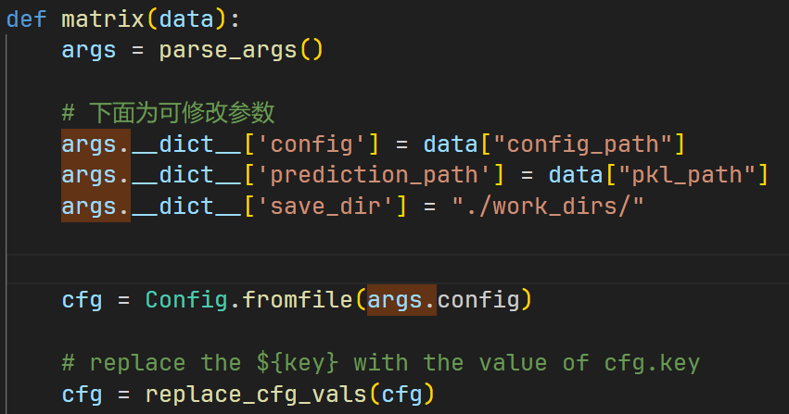
测试页面
但我们采用的是传值
首先在前端的控制py文件里接收到要传递的参数，封装成train_params字典值，然后传递给
confusion_matrix.py里的matrix函数.最后，matrix函数会返回绘制好的混淆矩阵图。
这边前端用fig变量接住，绘在前端上。

Slide 23
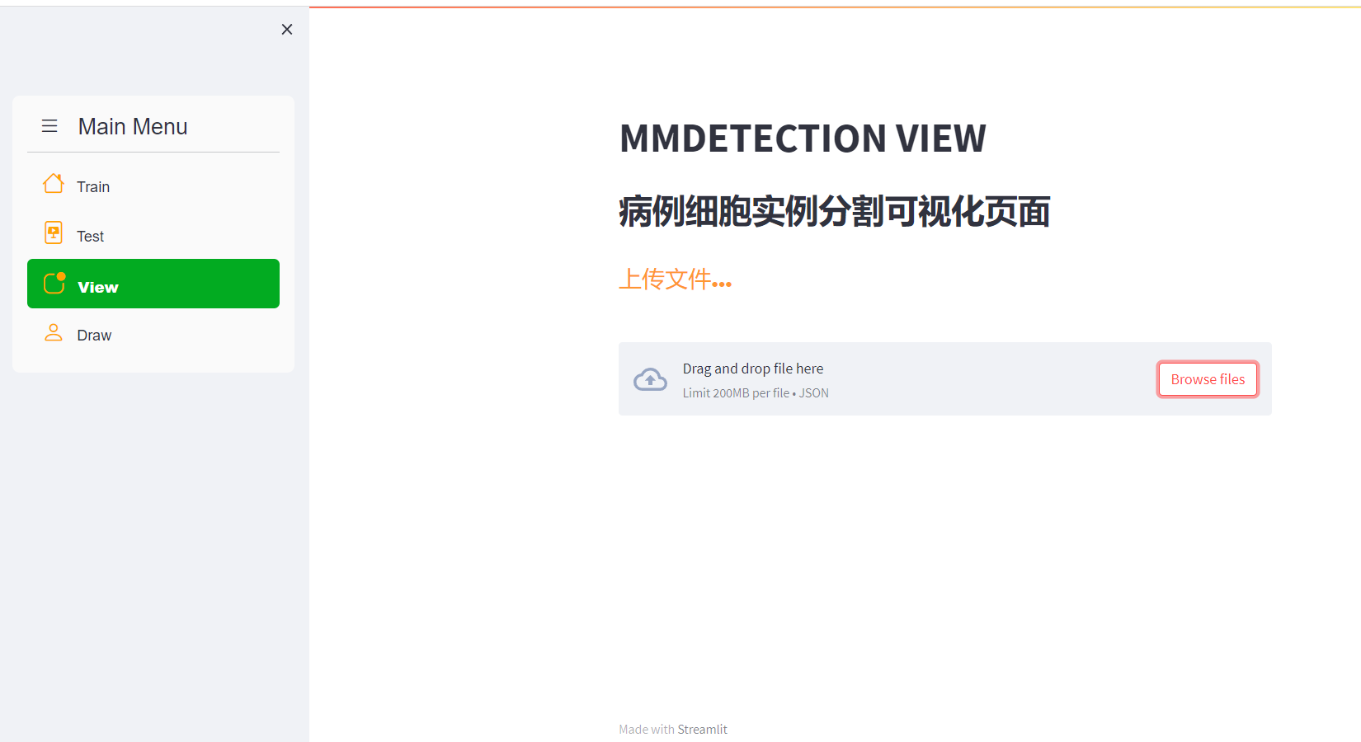
动态展示页面
第三页为动态数据可视化页面，主要用来分析训练过程的指标。这一块，可以放在第三节数据可视化那里介绍，这里限定传入的文件是json文件。

Slide 24
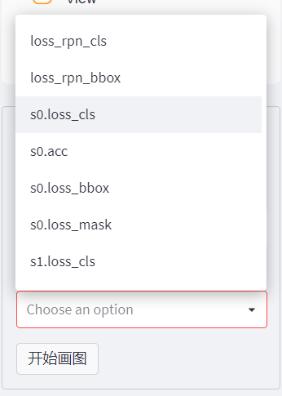
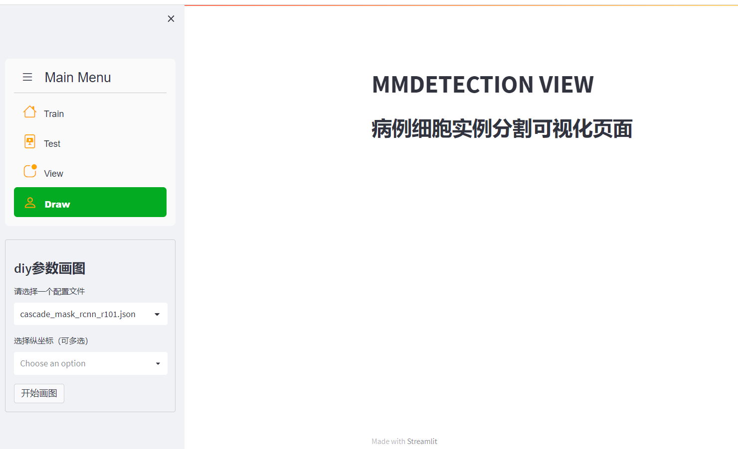
作图页面
下拉框里的部分纵坐标可选的
第四页为画图页面，同样地使用日志文件，调用mmdection的画图工具进行展示相应的数据，比如可以选择一个日志的json然后选择需要展示的纵坐标即可，也可以多选：

Slide 25
chapter 3
数据可视化部分

Slide 26
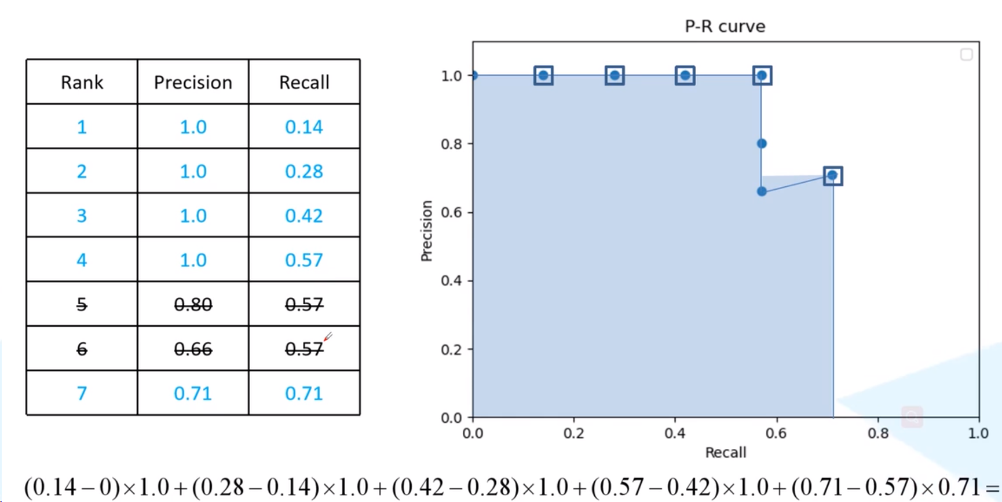
评估指标
TP ( True Positive ): 预测框和手动打的框loU >0.5的检测框数量 FP ( False Positive ): loU <=0.5的检测框（或者是检测到同一个 GT 的多余检测框的数量或者只检测到了部分的目标）
FN ( False Negative )：没有检测到的 GT 的检测框数量 Precision : TP /( TP + FP ）模型预测的所有目标中，预测正确的比例 准确率和查准率 Recall : TP /( TP + FN ）所有真实目标中，模型预测正确的目标比例 召回率 mAP : mean Average Precision ，即各类别 AP 的平均值
怎么才算检测正确
在目标检测中怎么才算检测正确：目标检测是有框的。所以要看IoU是否大于某阈值，类别是否正确，confidence是否大于某阈值
结果为0.6694

Slide 27
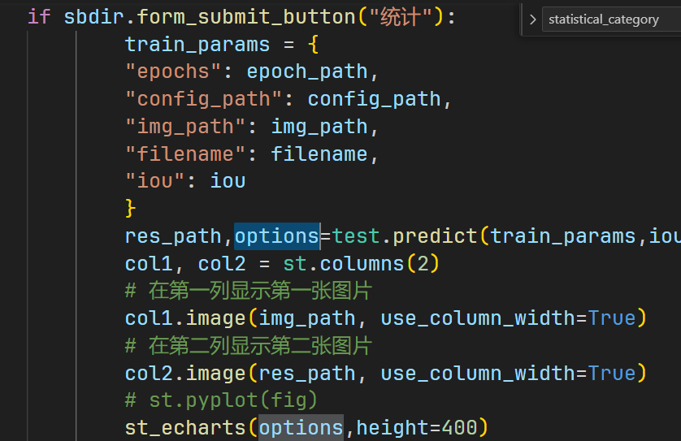
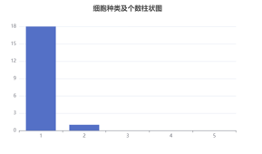
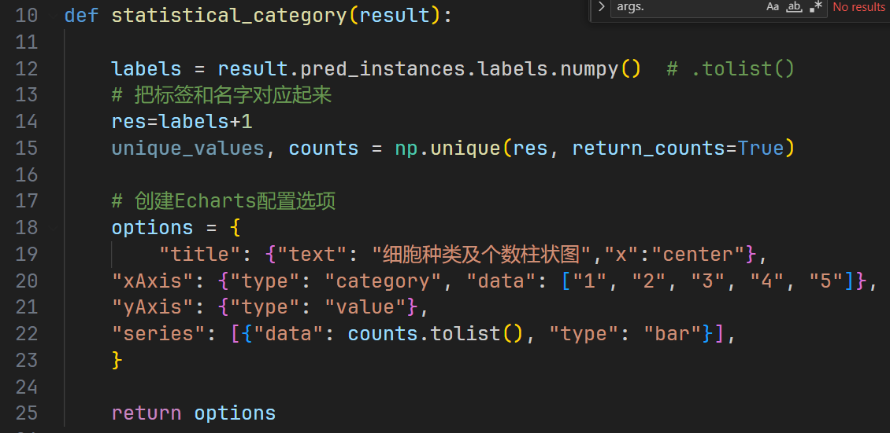
柱状图数据介绍
测试页面的柱状图，我们使用的是echarts绘图
我们构建了一个绘图函数，是为了降低耦合性。
函数里把echarts需要的options定义好。
在前端页面接住options参数
再调用echarts的绘图工具

Slide 28
混淆矩阵数据介绍
然后我们看第二个页面的混淆矩阵
官方解释：混淆矩阵图是在行方向归一化过的。这是由于检测数据集中的目标过多，每个类别一般都会有成百上千的目标，为了能更好看的显示，同时也为了能够更直观的看出每个类别的识别率和误识别率，这里就对混淆矩阵的每一行中的数值都除以了对应类别的总数进行归一化，以百分比来表示。混淆矩阵图作用是直观的看出模型在该数据集的表现情况，从而优化模型。
Notes:
按我的理解：混淆矩阵是把图片分层了。
行代表真实的类别，列代表预测的类别
也就是第一行 1是真实的
TP ( True Positive ): 预测框和手动打的框loU >0.5的检测框数量 FP ( False Positive ): loU <=0.5的检测框（或者是检测到同一个 GT 的多余检测框的数量或者只检测到了部分的目标）
FN ( False Negative )：没有检测到的 GT 的检测框数量 Precision : TP /( TP + FP ）模型预测的所有目标中，预测正确的比例 准确率和查准率 Recall : TP /( TP + FN ）所有真实目标中，模型预测正确的目标比例 召回率 mAP : mean Average Precision ，即各类别 AP 的平均值
Tp正确的 fp fn背景
可以看出

Slide 29
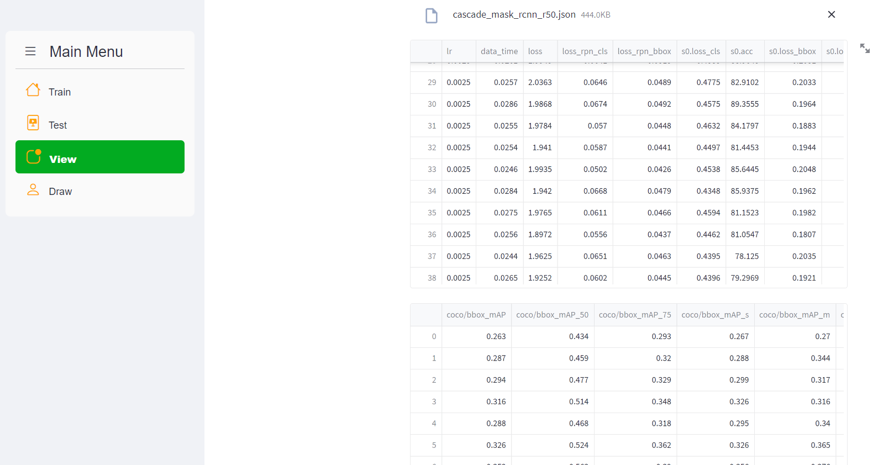
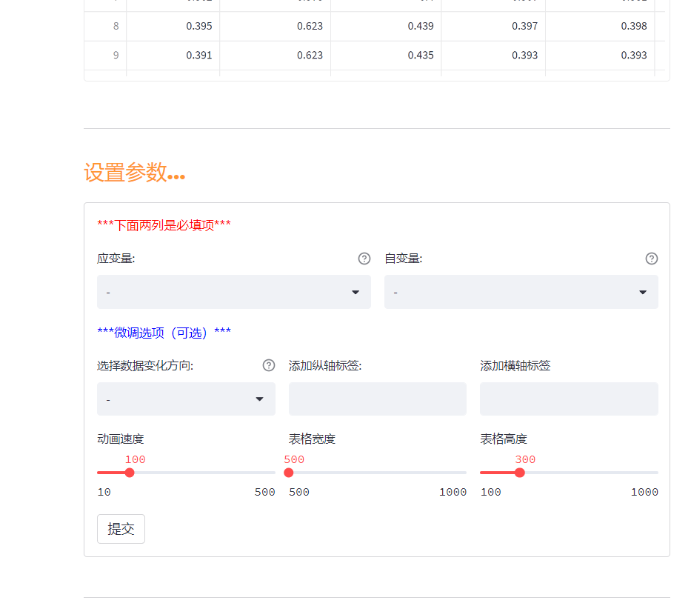
动态展示页面
往下拉可以设置参数
上传cascade r50的训练后的json文件。后台分离并展示出了json里记录的lr loss map等指标信息。这些框也是可以交互的，可以自由查看和选取复制

Slide 30
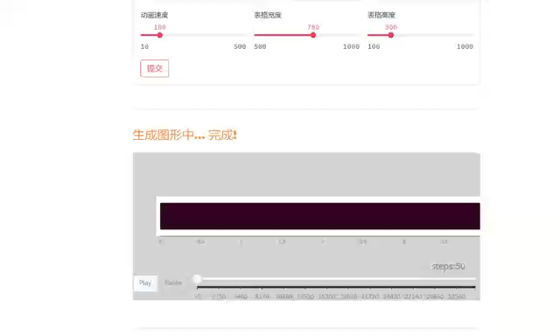
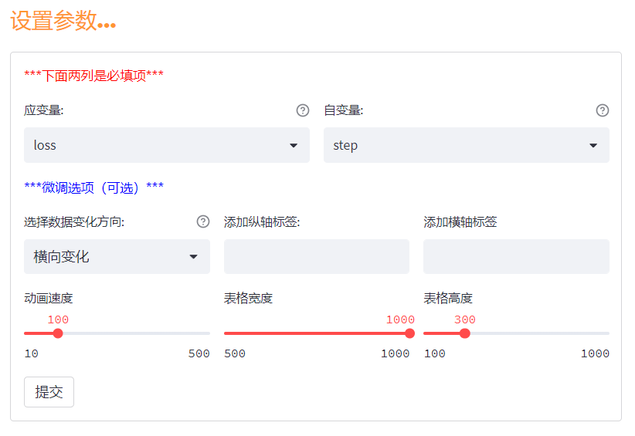
动态展示页面
可以随意拖动进度条展示在想要的step或者epoch位置展示想要的纵坐标
生成动画可以交互，该动画反应的是loss值在每一个step里的变化，选择这个的含义是可以在宏观的角度看到loss值是在逐渐变小的。
Notes:
可以随意拖动进度条展示在想要的step或者epoch位置展示想要的纵坐标

Slide 31
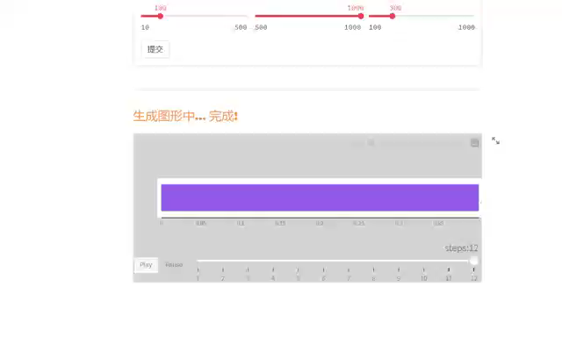
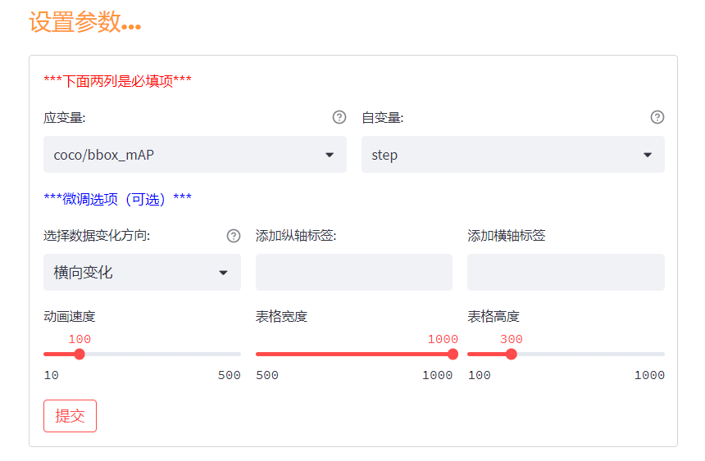
动态展示页面
选择bbox map 的因变量，可以显著看到，数据是呈增长样式的，这个横轴增长动画图主要目的就是换种方式呈现数据在因变量下的变化。基本上json里能读到的指标这里全部可以量化展示，自由选择。客制化。难点其实是在前后端数据交互上。

Slide 32
作图页面
下拉框里的部分纵坐标可选的
第四页为画图页面，同样地使用日志文件，调用mmdection的画图工具进行展示相应的数据，比如可以选择一个日志的json然后选择需要展示的纵坐标即可，也可以多选：

Slide 33
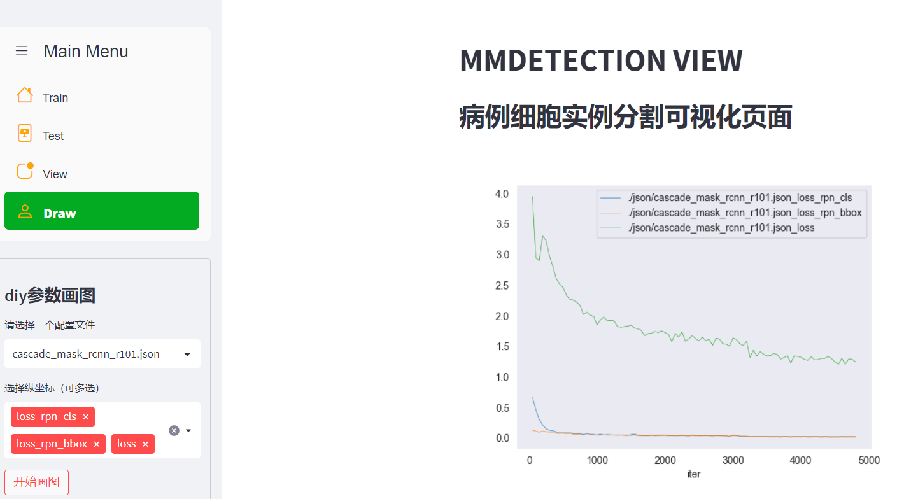
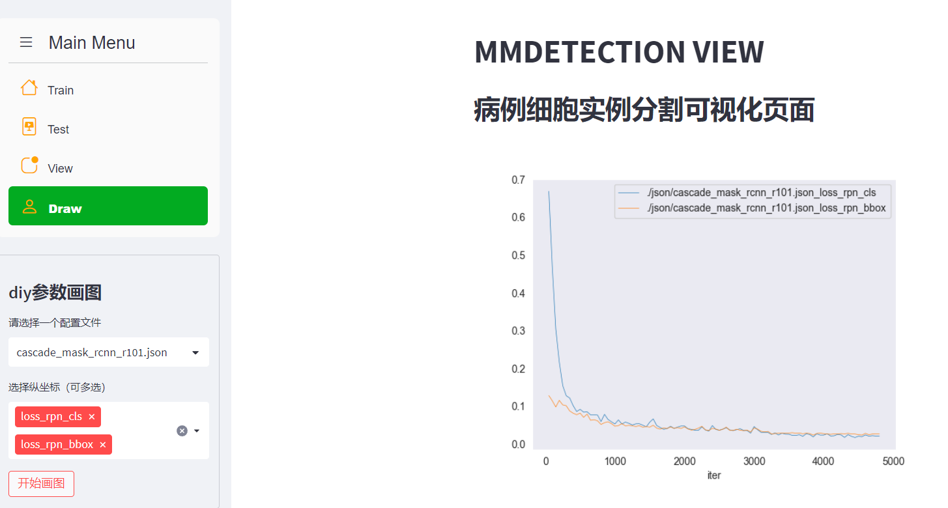
作图页面
实现这个功能的目的初衷是想实现多纵坐标数据的融合，对比展示数据。这张就展示了loss rpn cls bbox 和loss的综合图
第一张图其实意义不大，因为单位相差太多了
Notes:
奈何数据之间的单位相差太多，会造成一个数据清晰一个模糊，但是还是能对部分指标进行精确的对比

Slide 34
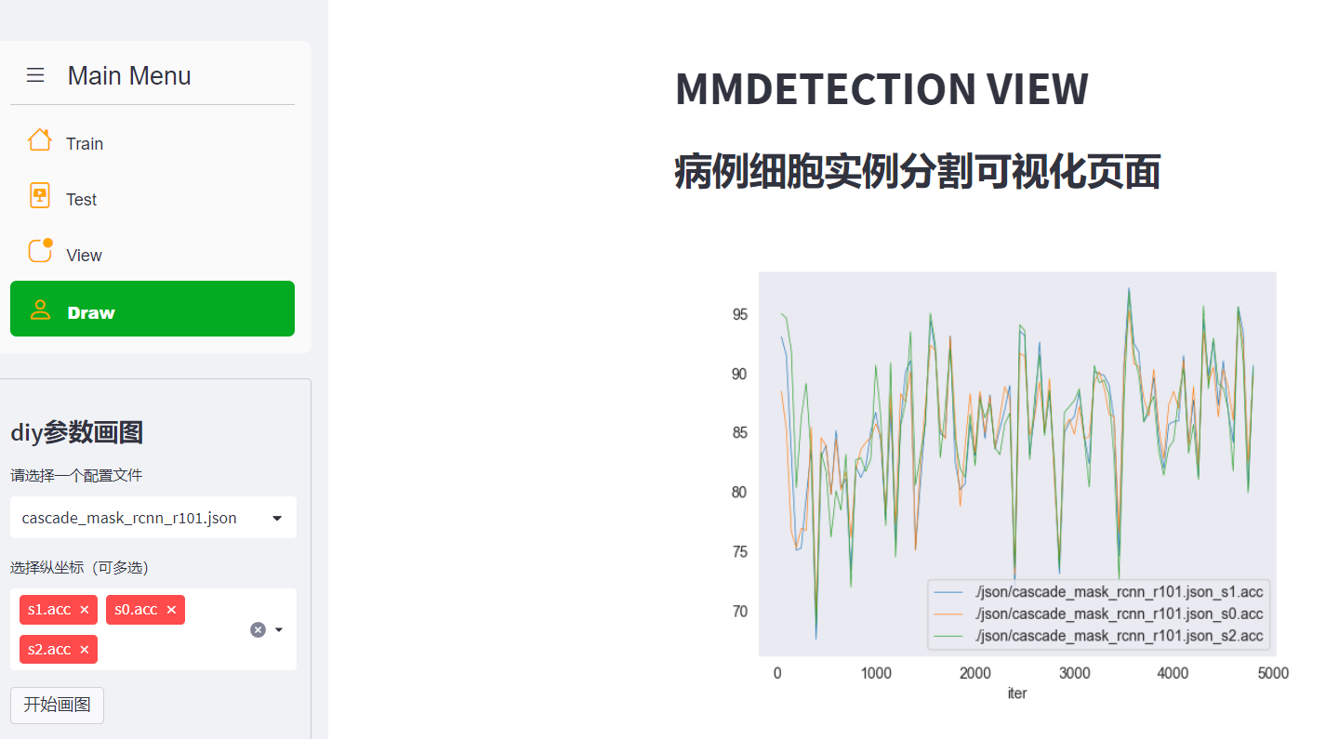
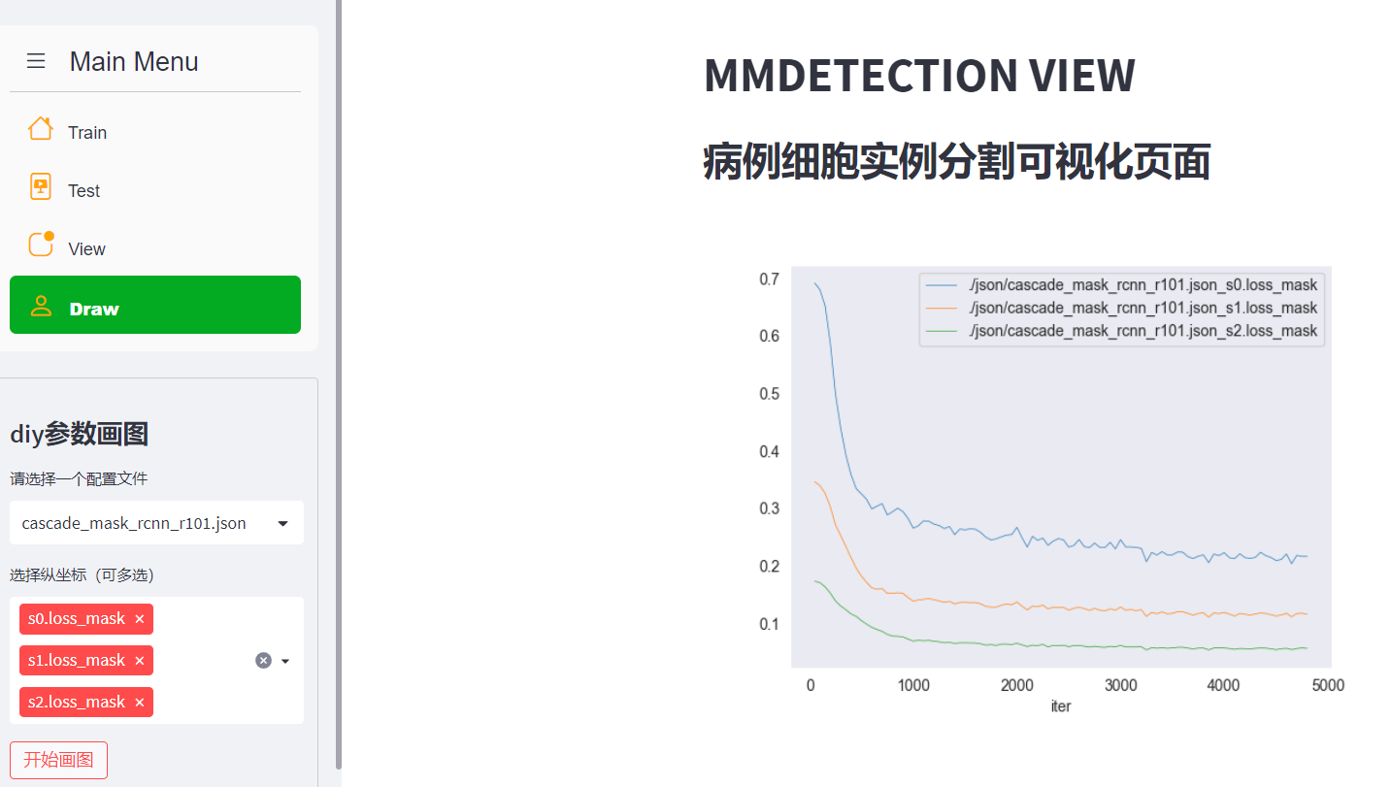
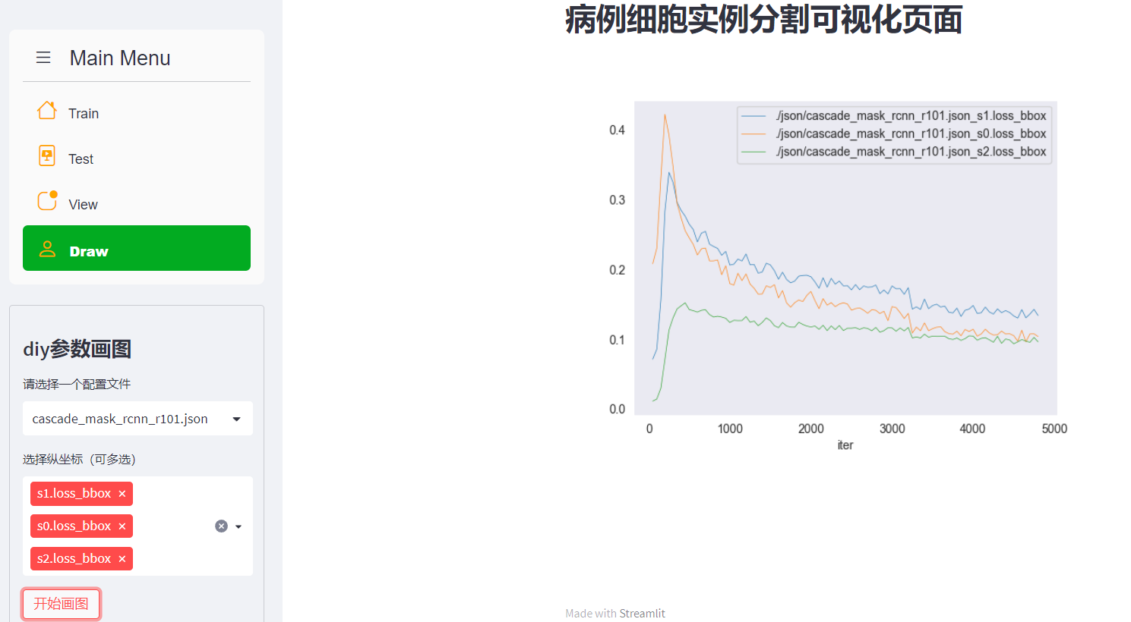
作图页面
这三张就展示了s0 s1 s2的 acc准确率和mask损失和bbox损失的综合图。这种自由选取的指标图可以更好的对比指标间的差异，带来更好的视觉效果。方便了解模型。

Slide 35
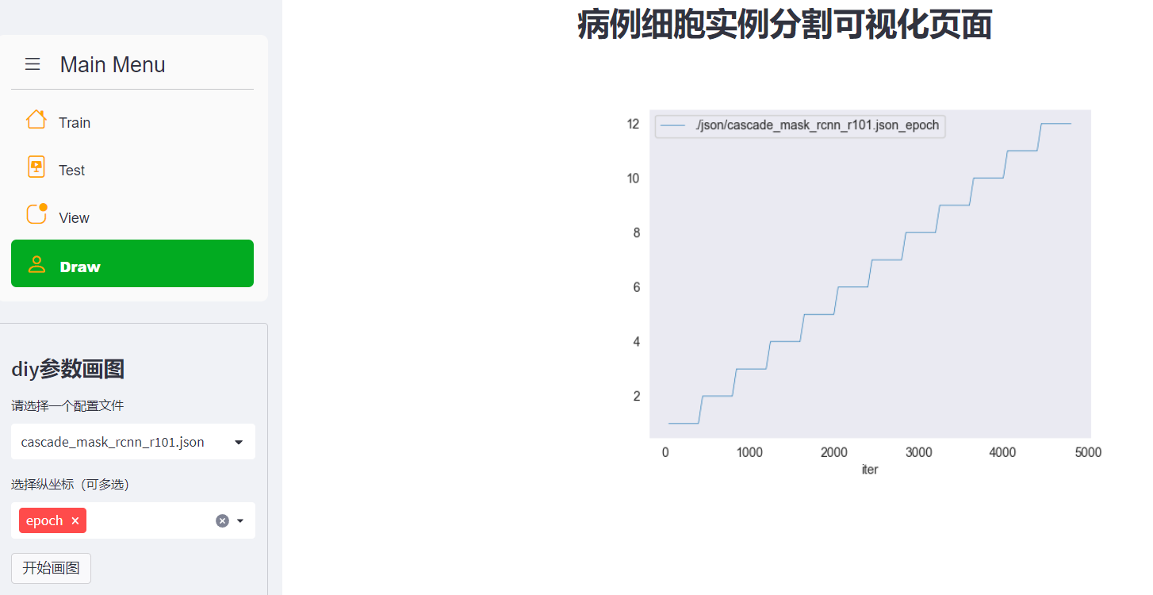
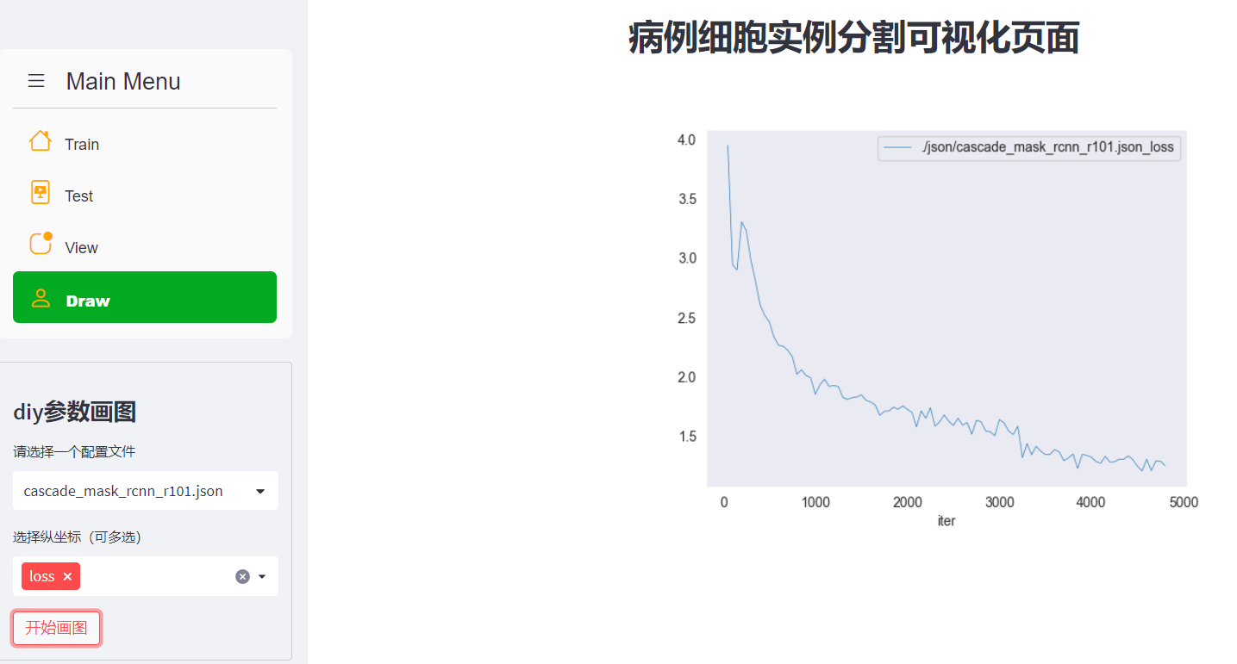
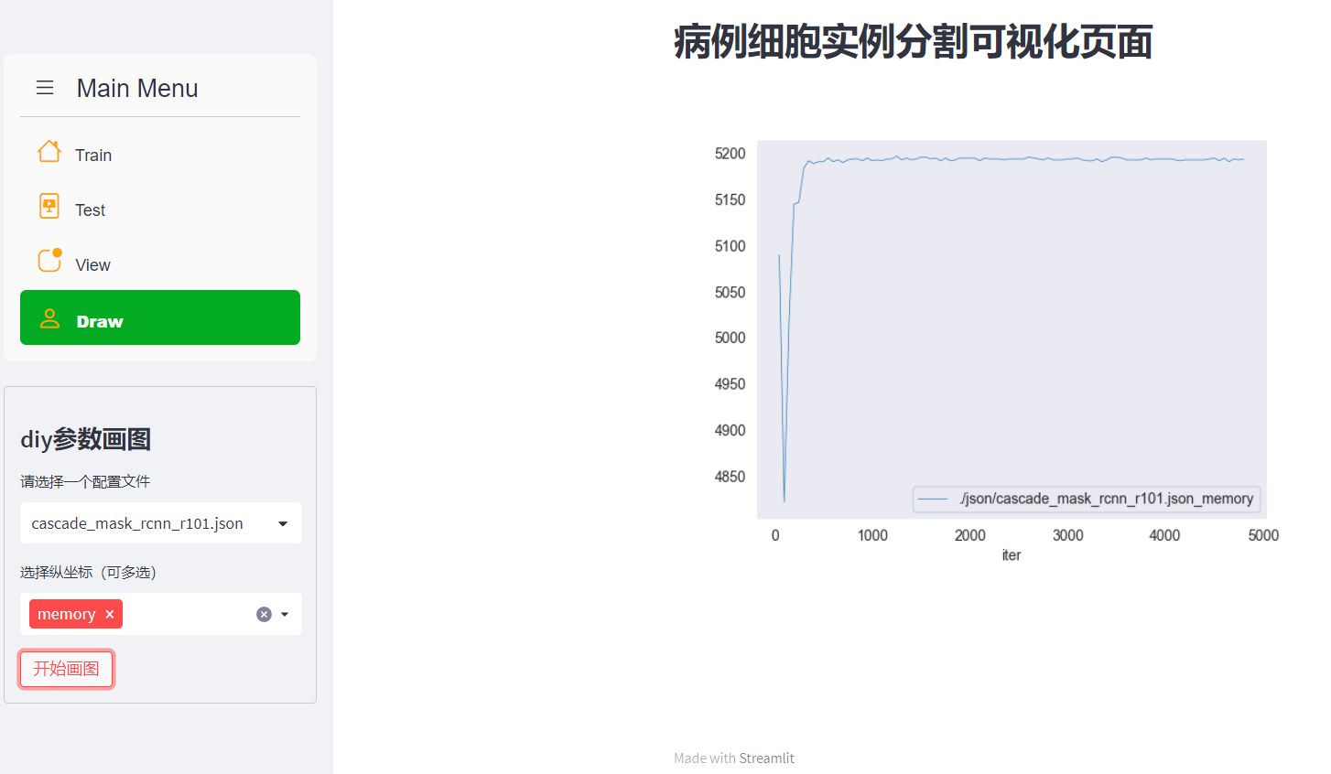

作图页面
还有一些有意思的图，比如epoch每迭代多少次才进行了一轮。Loss曲线，和第三个动态化页面里显示的一样，loss在逐渐减小偶有上升总体趋向向小。Memory内存大小，维持在高点。每一轮运行的时间

Slide 36

01
樊翔宇 可视化页面，报告，PPT
02
王晓圉 模型训练，报告
03
刘书良 可视化页面，报告
04
王梓霖 可视化页面，报告

Slide 37
THANKS
王梓霖 樊翔宇
刘书良 王晓圉

